Slide 1
Проект
«Что нам стоит дом построить»
Составила воспитатель
Кваченко Г.П.
АОУ д\с №8 «Радуга»
г. Долгопрудный

Slide 2
Актуальность проекта.
Метод проектов актуален и очень эффективен. Он дает ребенку возможность экспериментировать, синтезировать полученные знания, развивать творческие способности и коммуникативные навыки. Проект «Что нам стоит дом построить» направлен на умение систематизировать представления детей о назначении дома, помочь им осознать значимость дома в жизни каждого человека. Помогает сформулировать у детей положительное представление о собственном доме. Воспитывает любовь к своему дому, а так же знакомит детей с историей возникновения построек, материала из которого он построен, разновидностями домов.

Slide 3
Цель проекта: повысить интерес к истории жилища .
Задачи проекта:
-познакомить детей с историей возникновения построек;
-познакомить детей с разновидностями домов ;
-сформировать представления о взаимосвязи климата, образа жизни народа с типом и видом жилья;
-закрепить знание детей о назначении дома;
-закрепить знания о необходимости сохранения окружающей среды,
-расширить словарь детей и словообразование;
-воспитывать любовь к своему дому.

Slide 4
Вид проекта: групповой; краткосрочный; поисково-исследовательский.
Участники проекта: воспитатели группы, дети подготовительной группы, родители воспитанников.
Этапы реализации проекта:
I этап – подготовительный (организационный).
II этап – творческий.
III этап – итоговый (обобщающий).

Slide 5
Основные виды деятельности:
совместное со взрослыми;
игровая;
продуктивная.
Прогнозируемый результат.
Участники проекта получат знания:
-об истории возникновения жилища и значимости дома для всех;
-получат представления об культуре, народных обычаях, использовании экологически безопасных ресурсов.

Slide 6
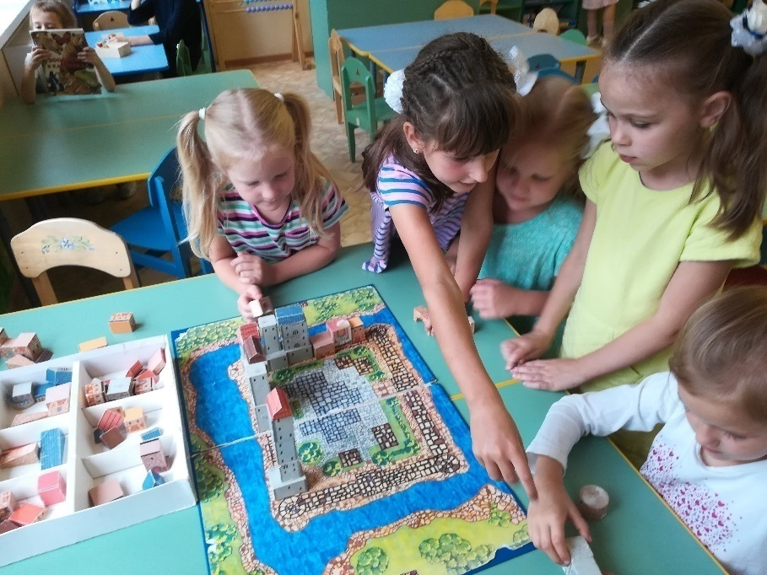
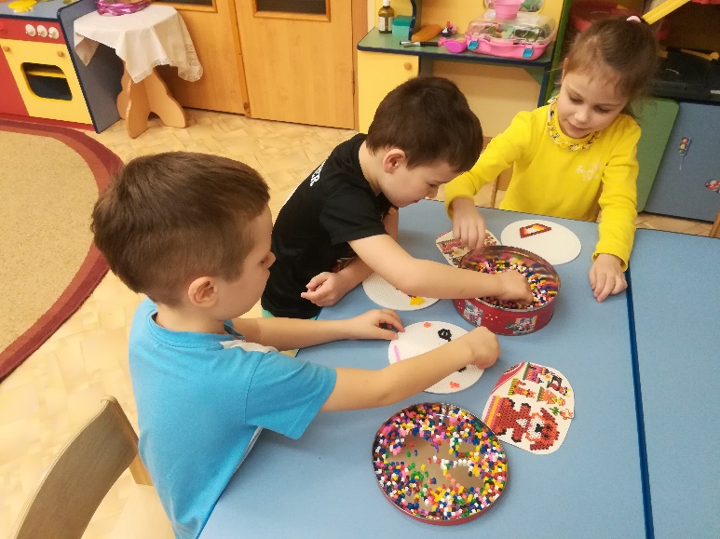
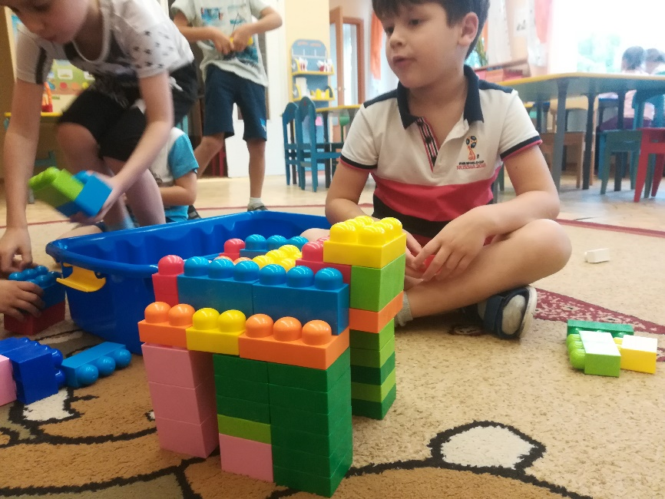
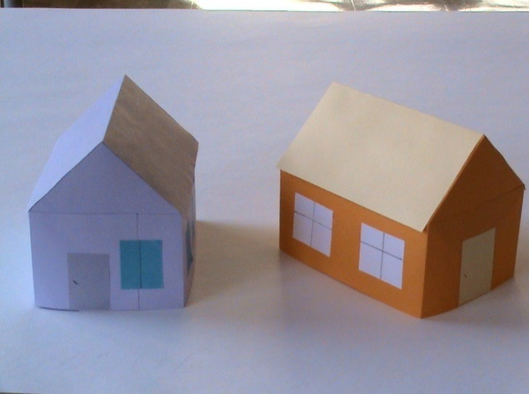
•конструирование: «Сказочный город», «Небоскрёб», «Гараж» и т.д; •аппликация: «Дом».

Slide 7
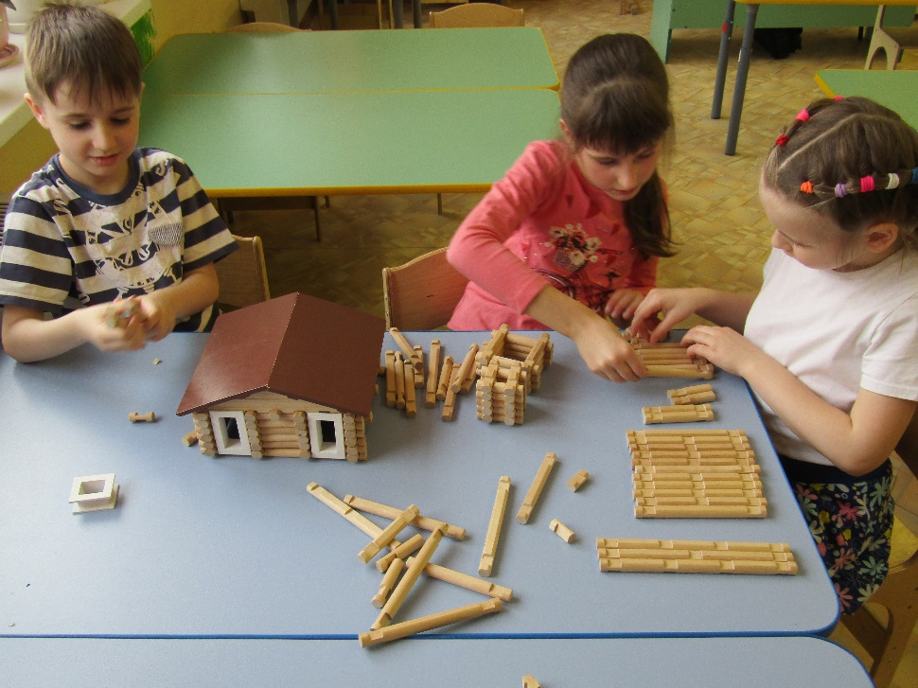
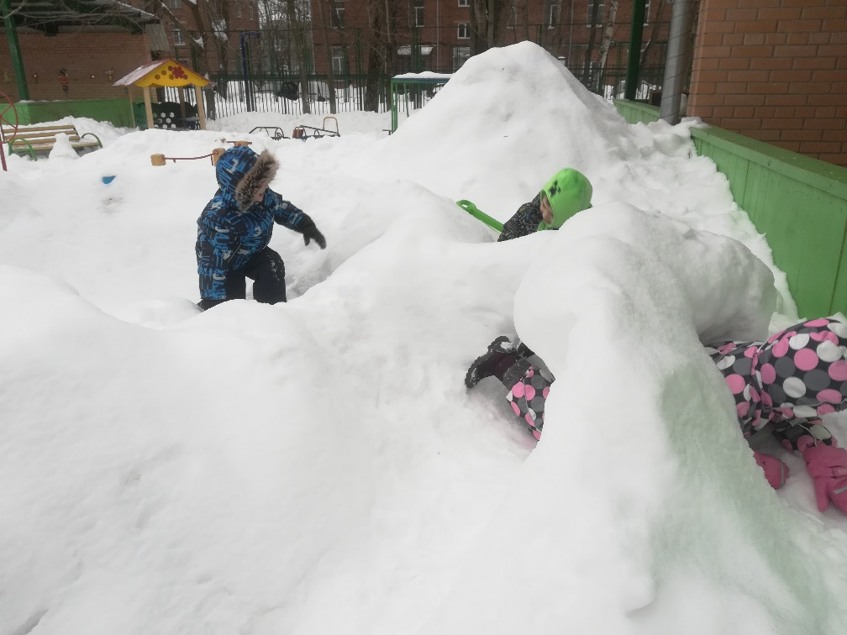
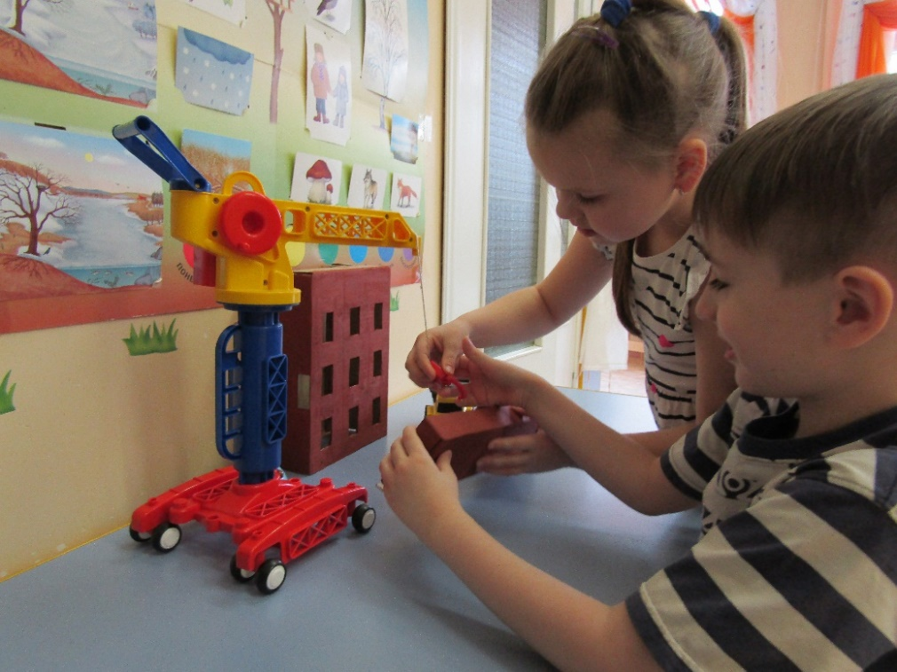
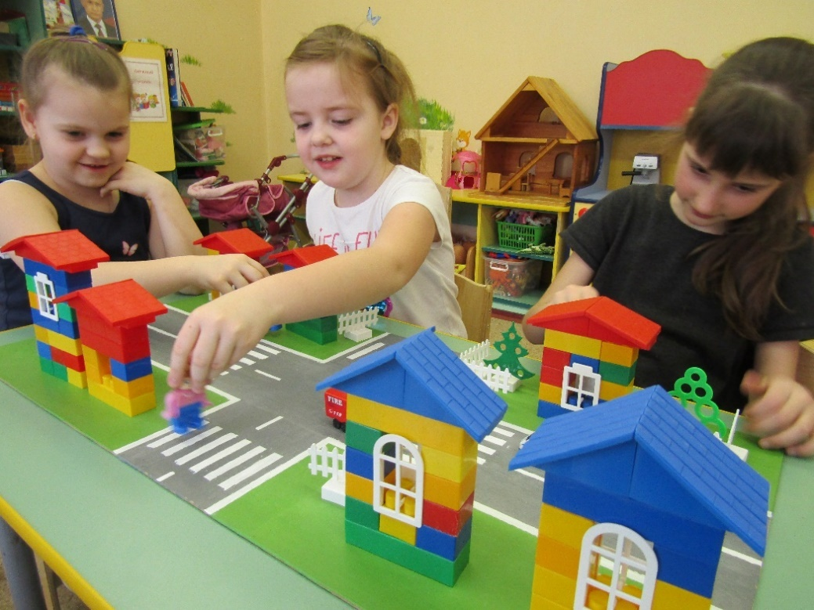

Slide 8
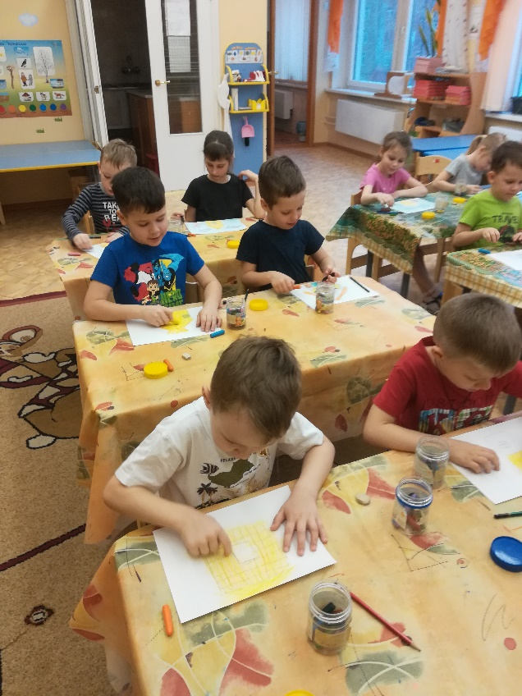
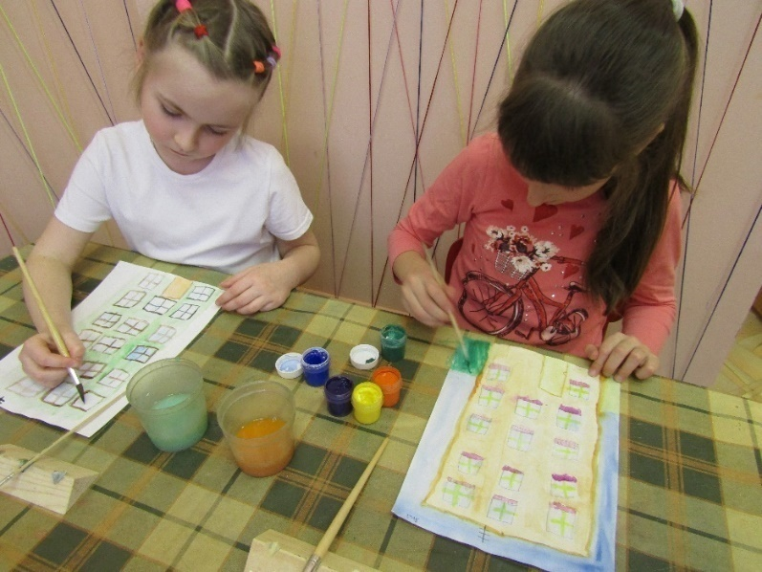
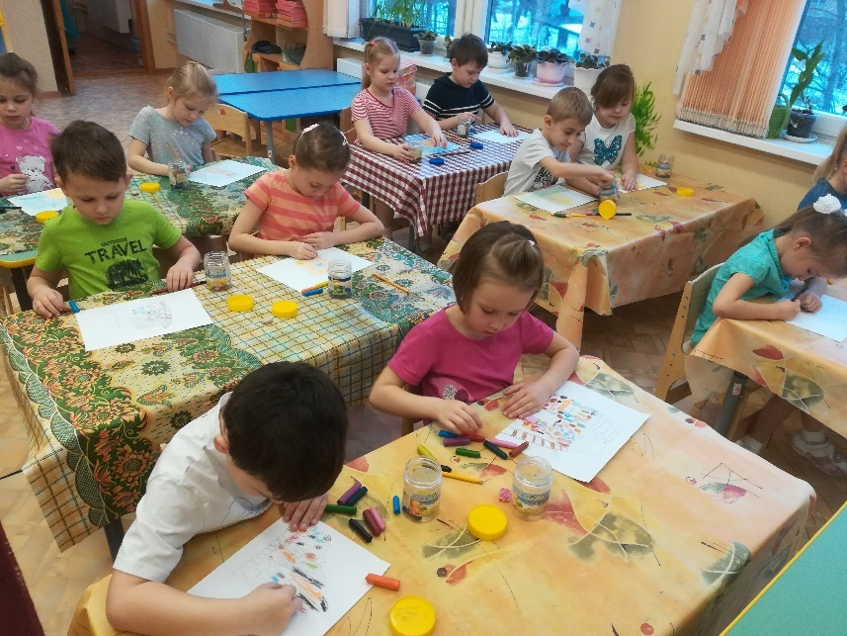
Рисование по теме: «Дома будущего», «Мой дом»; •рисование по теме: «Дома народов мира»; •рисование по теме: «Домики трёх поросят»;

Slide 9
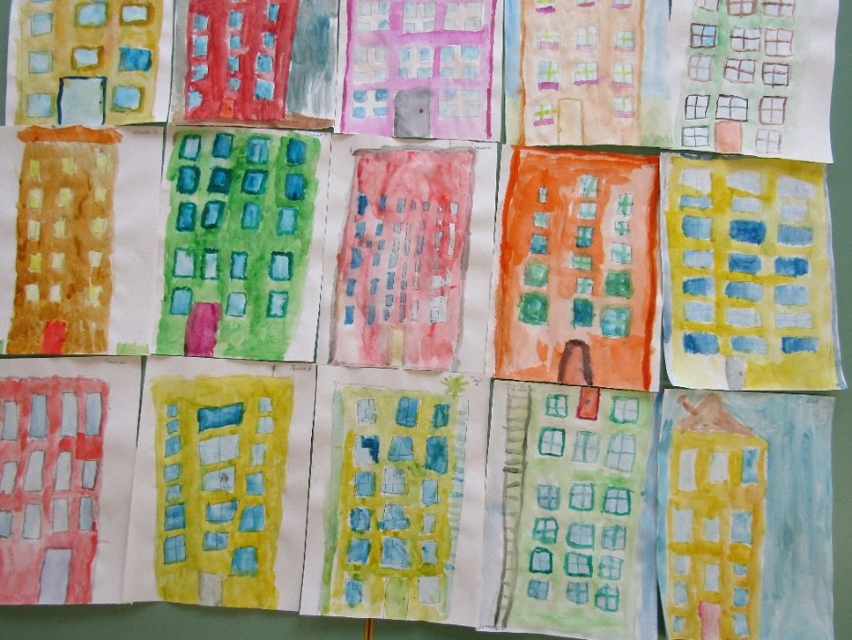
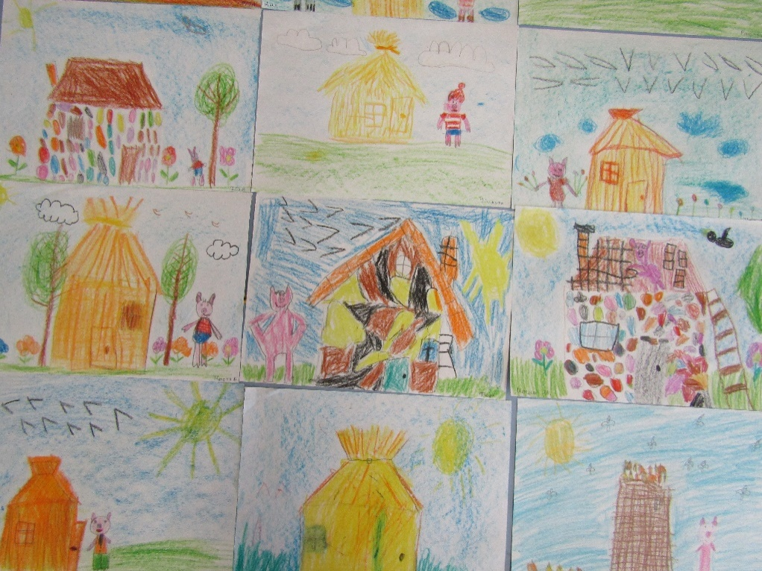
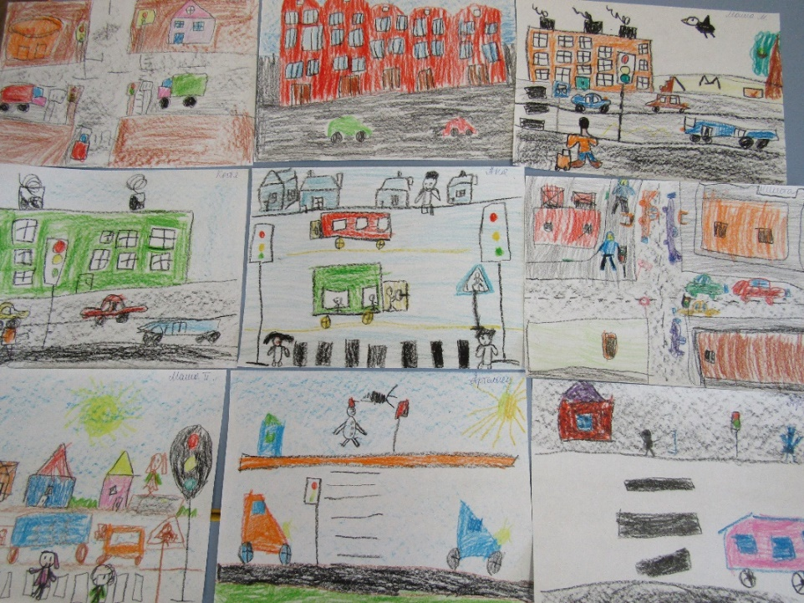
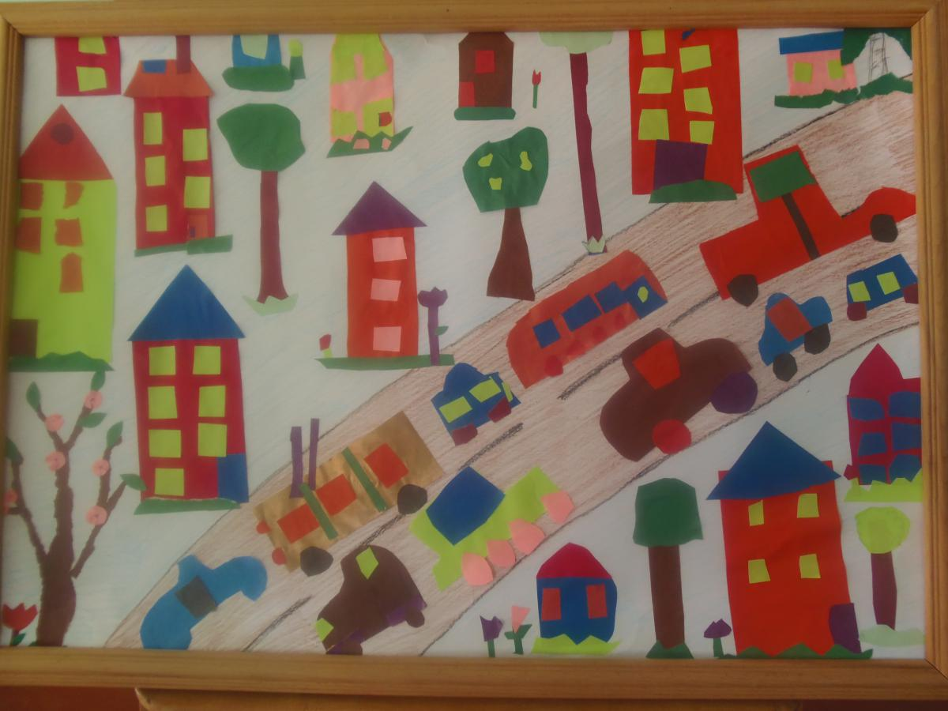

Slide 10
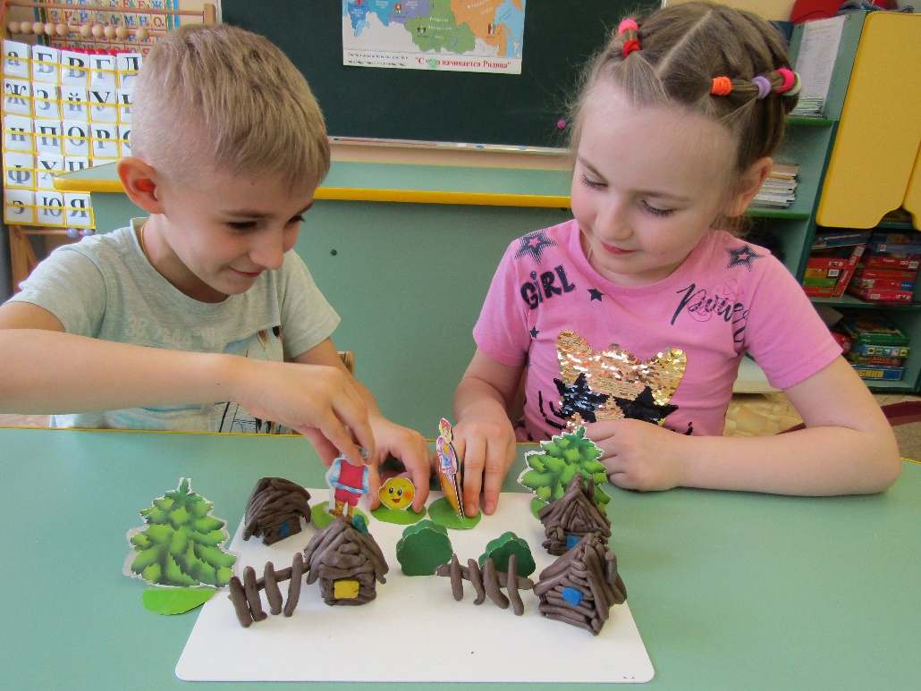
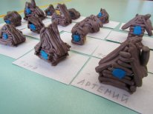
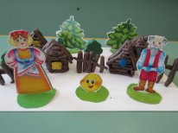
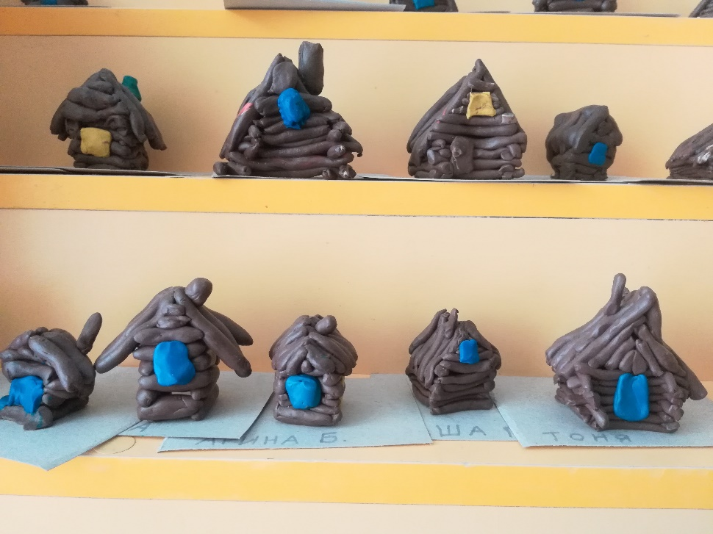
«

Slide 11
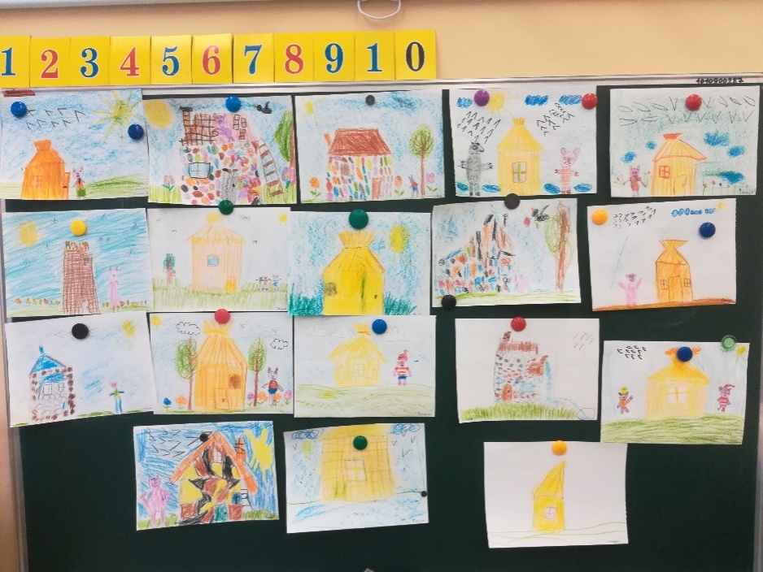
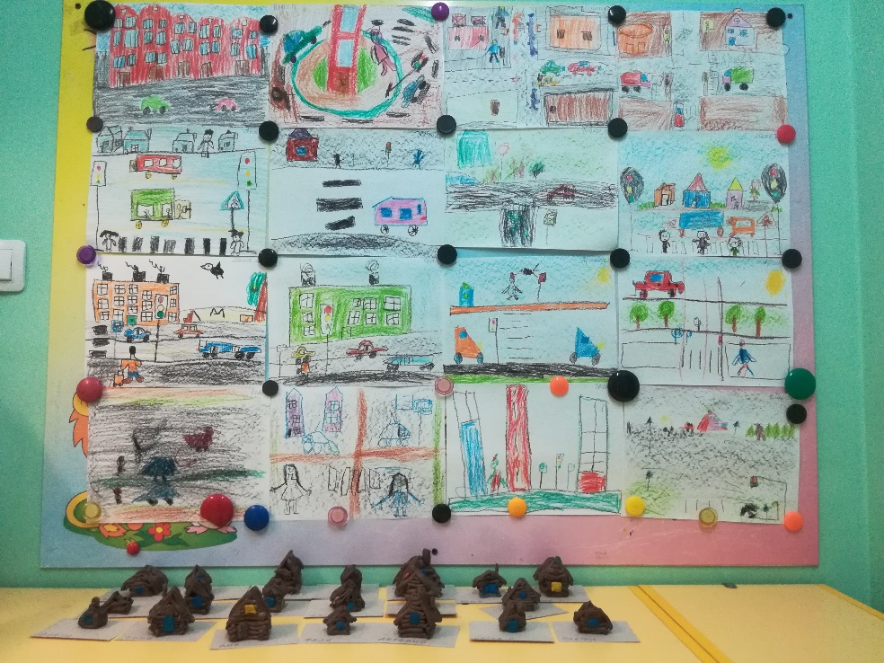
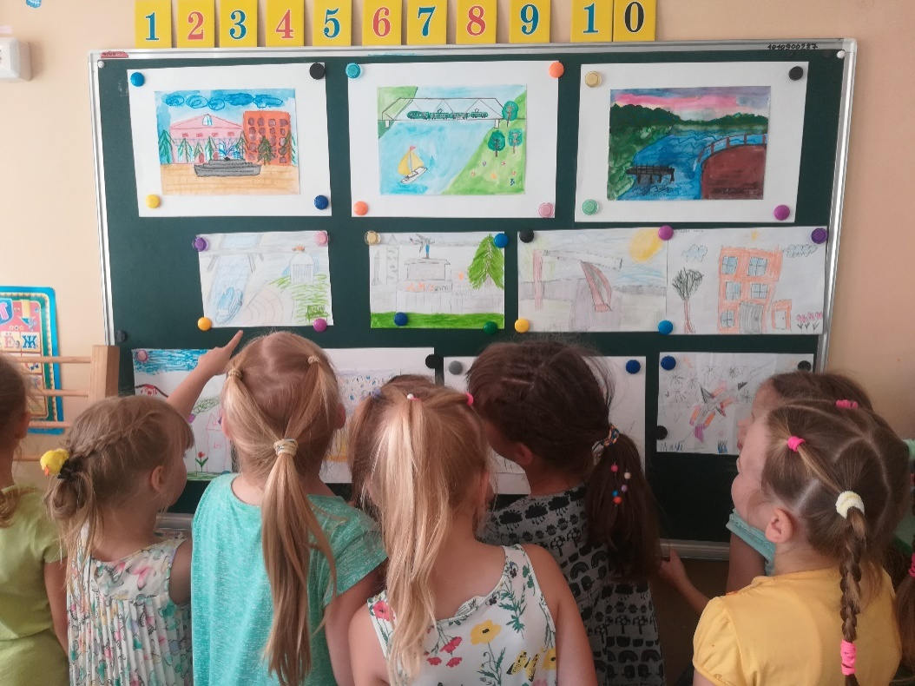
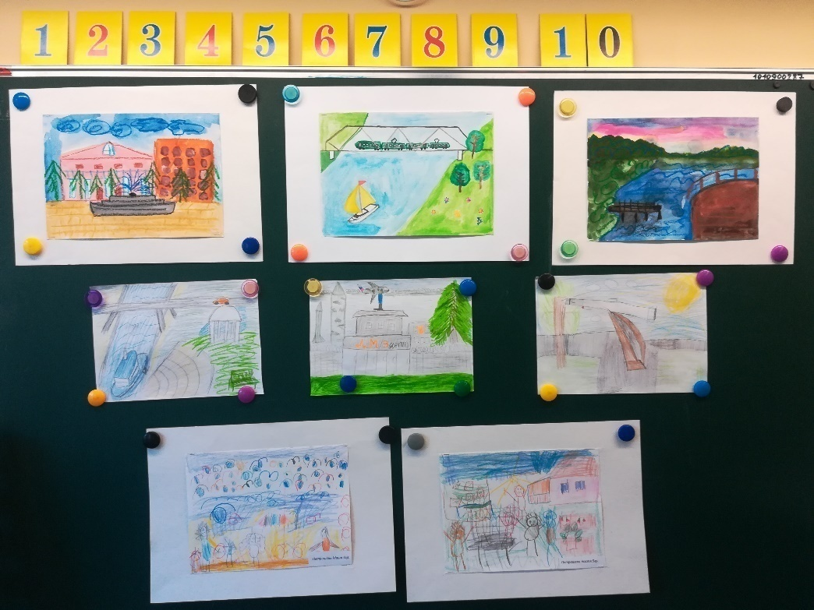

Slide 12
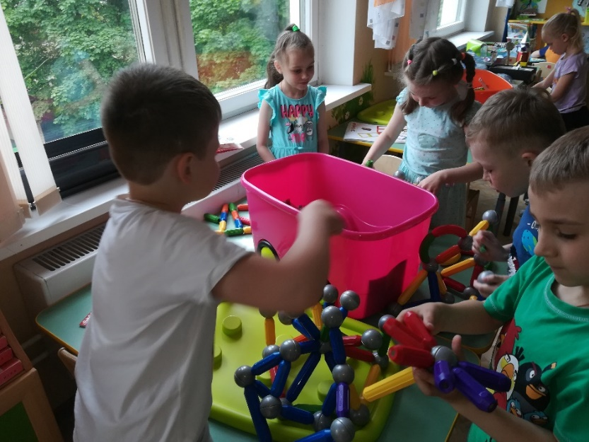
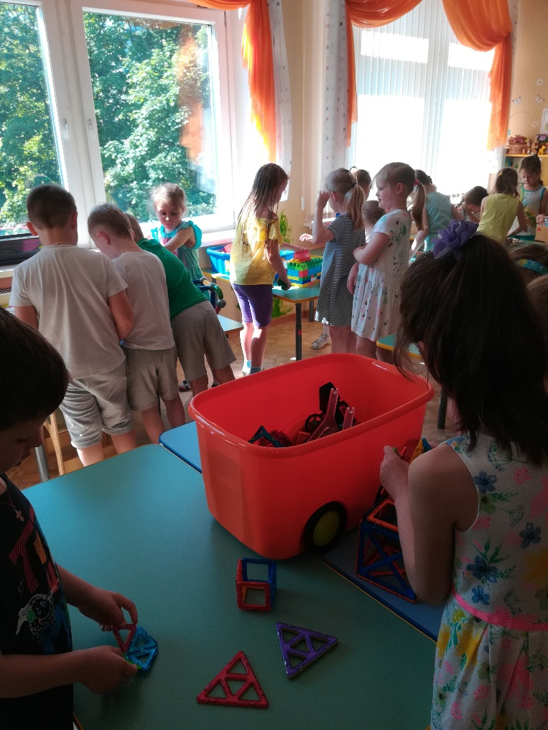
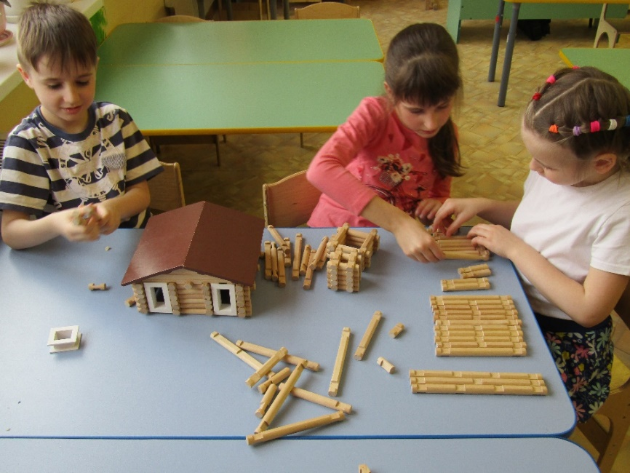
Конструирование

Slide 13
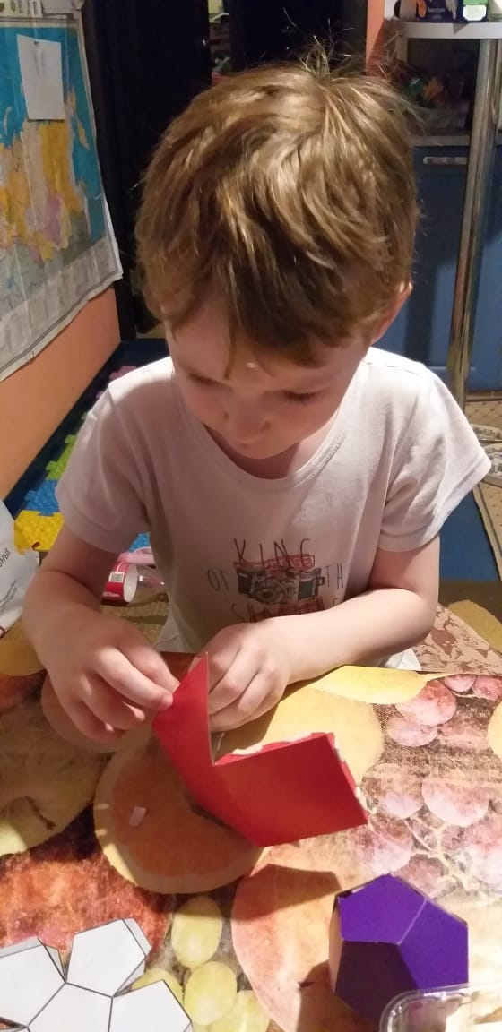
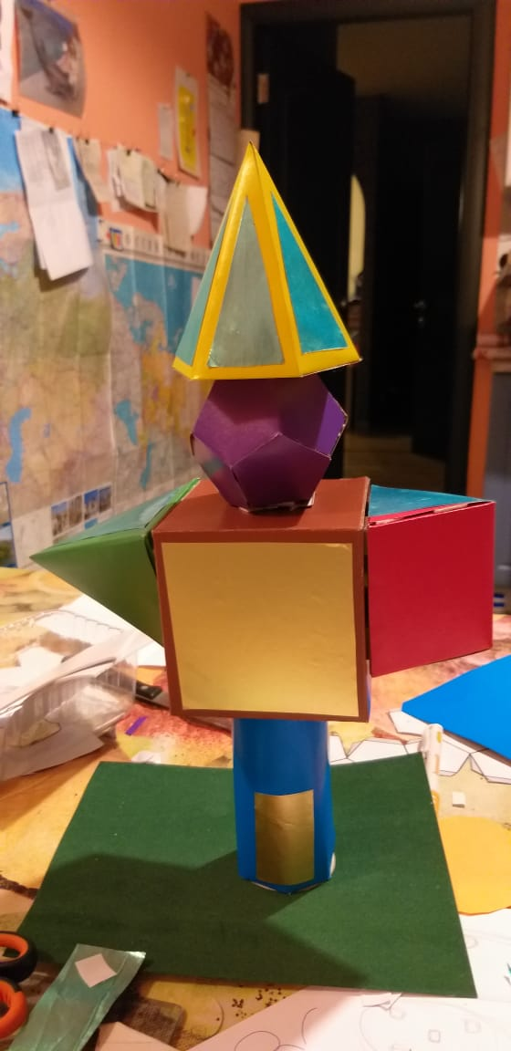
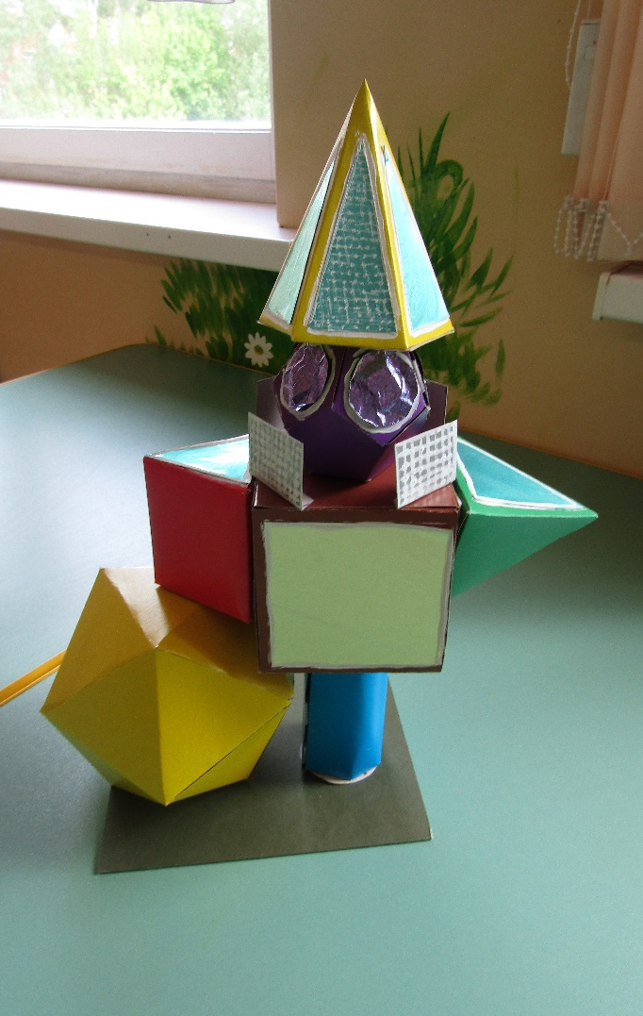
Создание «Дома будущего»

Slide 14
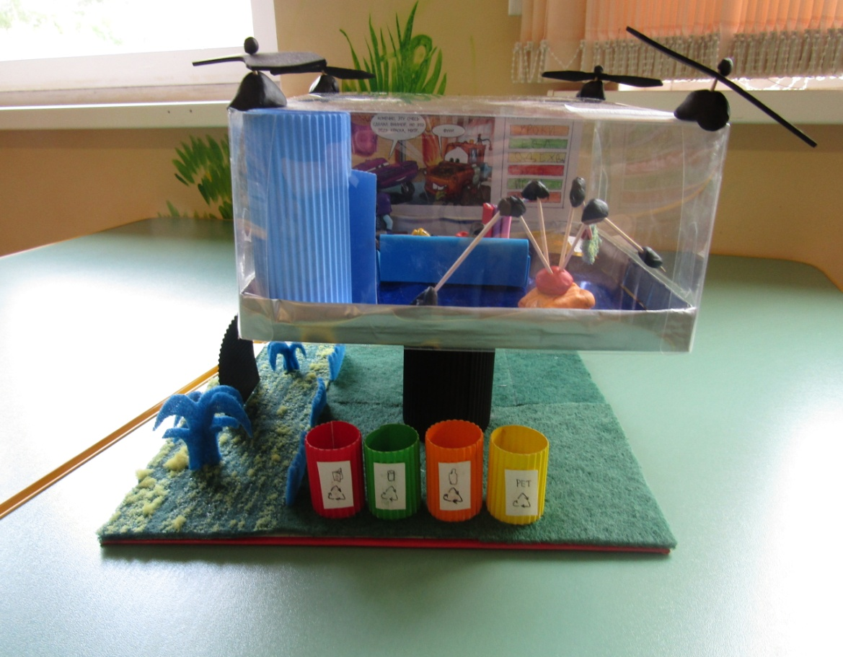
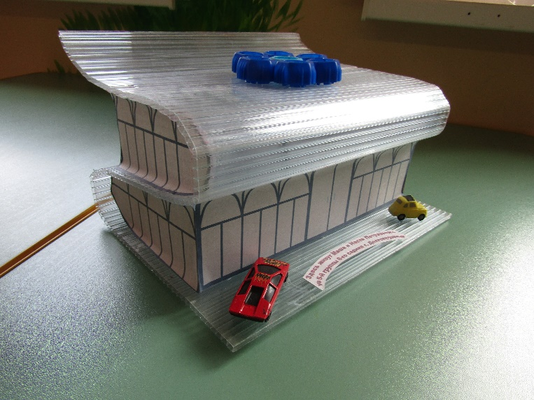

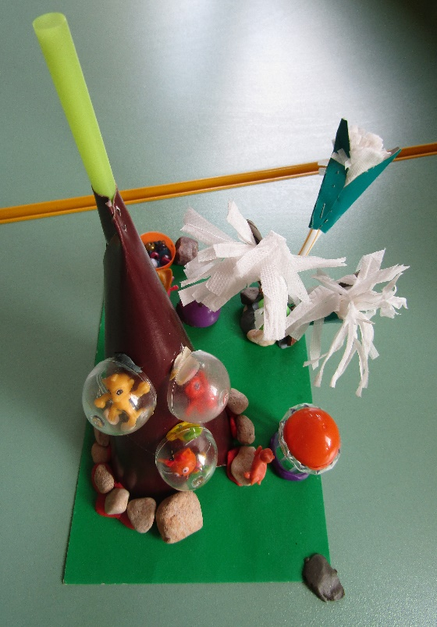
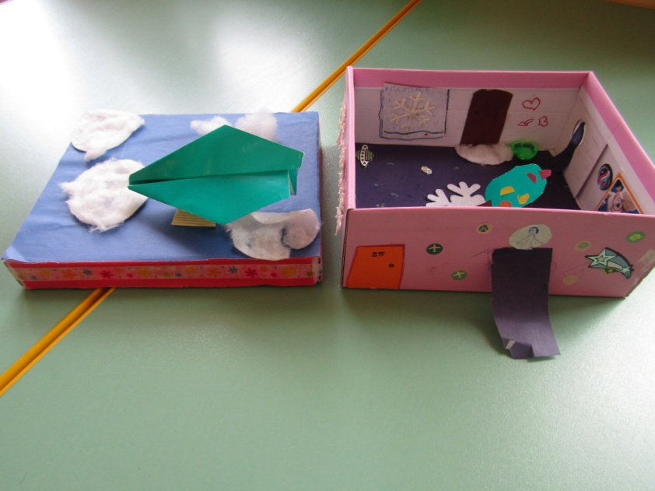
«Дом будущего»

Slide 15
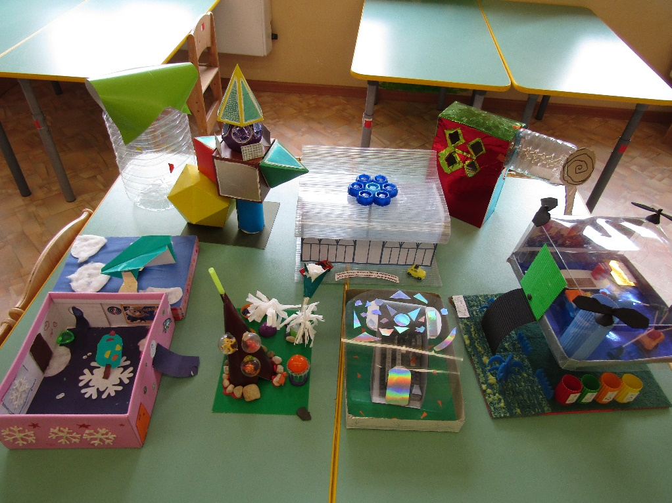
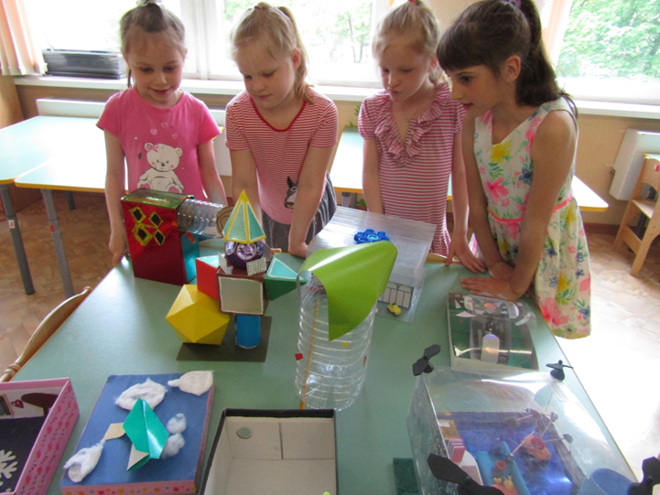
«Дом будущего»

Slide 16
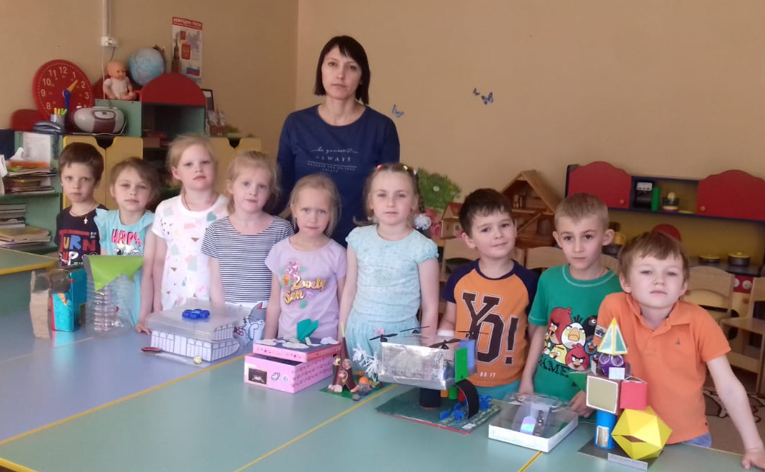
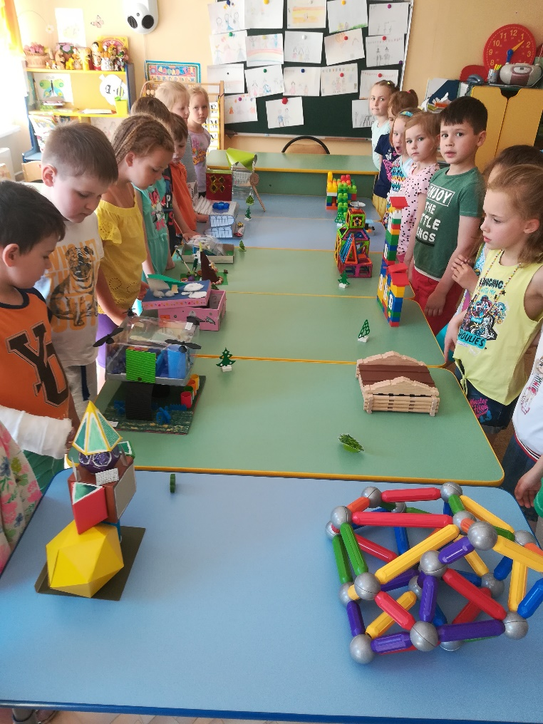
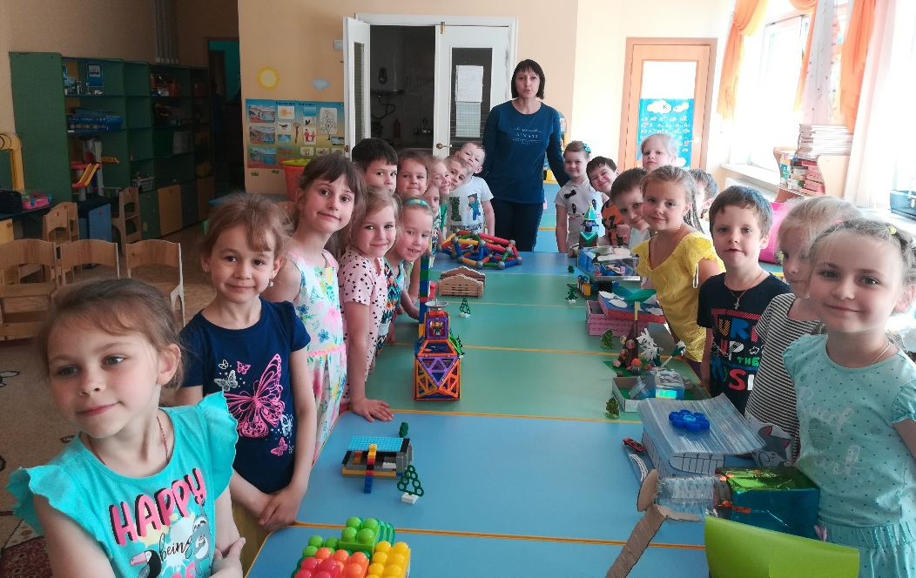
Выставка «Дом будущего»

Slide 17
Эффективность
Активизируется творческий потенциал всех участников проекта. Они активно включаются в поиск нужной информации
Развиваются инициативность, любознательность, творческое воображение, самостоятельность, заботливость, бережливость, трудолюбие
Гармонизируются и укрепляются детско-родительские отношения
Результат:
Презентация проекта.
Выставка детских рисунков
Выставка «Дом будущего»

Slide 18
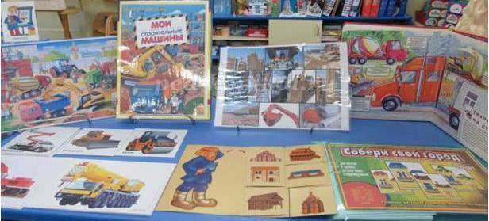
Литература:
1. Примерная общеобразовательная программа дошкольного образования "От рождения до школы" под редакцией Н. Е. Вераксы, Т. С. Комаровой, М. А. Васильевой.
2. «Строительные игры в детском саду», В. Г. Нечаева, Е. И. Корзакова.
3. «Игры и занятия со строительным материалом в детском саду», З. В. Лиштван.
4. Интернетресурсы.

